Slide 2
Obsah (1)
Opakování: Statistika – základní pojmy
Princip statistické indukce
Populační parametry vs. výběrové charakteristiky
Výběrové charakteristiky a jejich modelování
Výběrový průměr
Slabý zákon velkých čísel
Centrální limitní věta
Modelování průměrů výběrů velkých rozsahů
Modelování průměrů výběrů malých rozsahů (Studentovo rozdělení)
Výběrový úhrn
Výběrový rozptyl, popř. výběrová směrodatná odchylka (Chí-kvadrát rozdělení)
Výběrový podíl

Slide 3
Obsah (2)
Rozdíl (podíl) výběrových charakteristik a jejich modelování
Rozdíl výběrových průměrů
známé rozptyly $σ_{1}^{2}$, $σ_{2}^{2}$ nebo $n_{1}>30$, $n_{2}>30$
neznámé rozptyly $σ_{1}^{2}$, $σ_{2}^{2}$, ale víme, že $σ_{1}^{2}=σ_{2}^{2}$
neznámé rozptyly $σ_{1}^{2}$, $σ_{2}^{2}$, ale víme, že $σ_{1}^{2}≠σ_{2}^{2}$
Podíl rozptylů (Fischerovo – Snedecorovo rozdělení)
Rozdíl výběrových podílů

Slide 4
Opakování: Statistika – základní pojmy
Populace (základní soubor) je soubor nějakých prvků, o kterém chceme statistickými metodami něco vypovídat. Definuje se výčtem nebo pomocí zvolené vlastnosti. O každém prvku umíme rozhodnout, zda do populace patří či nikoliv.
Výběr je část dané populace, která má sloužit k odvození závěrů platných pro celou populaci.
(Pozor na reprezentativnost výběru!)
Populace
Výběr
Zdroj: https://bazant.wordpress.com/2019/07/23/zaklady-statistiky-cast-1/

Slide 5
Opakování: Statistika – základní pojmy
Statistická jednotka je prvek populace.
Statistický znak (proměnná) je nějaká měřitelná (zjistitelná) charakteristika statistické jednotky (hmotnost, pohlaví, …).
Statistická jednotka
Populace
Výběr
Zdroj: https://bazant.wordpress.com/2019/07/23/zaklady-statistiky-cast-1/

Slide 6
Opakování: Statistika – základní pojmy
Proč provádíme výběrová šetření?
Omezené zdroje (lidské, finanční, časové)
Detruktivní zkoušky
Důvěryhodnost získaných dat (sběr dat u menšího výběru lze provést lépe proškolenými lidmi…)
Statistická jednotka
Populace
Výběr
Zdroj: https://bazant.wordpress.com/2019/07/23/zaklady-statistiky-cast-1/

Slide 7
Opakování: Statistika – základní pojmy
Explorační analýza - zjišťuje a sumarizuje informace, zpracovává je ve formě grafů a tabulek
Statistická indukce (inferenční statistika) – na základě informací zjištěných z výběrových šetření predikuje (odhaduje) závěry platné pro celou populaci.
Statistická jednotka
Populace
Výběr
Zdroj: https://bazant.wordpress.com/2019/07/23/zaklady-statistiky-cast-1/

Slide 8
Princip statistické indukce
Náhodný výběr $X=(X_{1},X_{2}, …,X_{n})$ je vektor náhodných veličin, které jsou nezávislé a mají stejné rozdělení.
Realizace náhodného výběru $x=(x_{1},x_{2}, …,x_{n})$ - u každé jednotky, která je vybrána do výběrového souboru, zjistíme hodnotu zkoumaného znaku $x_{i} (i=1,2,…,n).$ Tuto hodnotu můžeme chápat jako jednu z možných hodnot náhodné veličiny $X_{1}$. Často označujeme také jako pozorování nebo vstupní data.
Náhodná veličina
$X$
(model výsledku náhodného pokusu)
Populační charakteristika
$θ$
Náhodný výběr
$$X=(X_{1},X_{2}, …,X_{n})$$
Výběrová charakteristika
$$T\left(X\right)=f (X_{1},X_{2}, …,X_{n})$$
Realizace náhodného výběru
$$x=(x_{1},x_{2}, …,x_{n})$$
Pozorovaná hodnota
$$t\left(x\right)=\hat{θ}=f (x_{1},x_{2}, …,x_{n})$$

Slide 9
Princip statistické indukce
Náhodný výběr $X=(X_{1},X_{2}, …,X_{n})$ je vektor náhodných veličin, které jsou nezávislé a mají stejné rozdělení.
Výběrová charakteristika $T\left(X\right)$ je funkce náhodných veličin $X_{1},X_{2}, …,X_{n}$, tj. je také náhodnou veličinou.
Pozorovaná hodnota $t\left(x\right)$ je konkrétní realizací výběrové charakteristiky $T\left(X\right)$. (reálné číslo)
Náhodná veličina
$X$
(model výsledku náhodného pokusu)
Populační charakteristika
$θ$
Náhodný výběr
$$X=(X_{1},X_{2}, …,X_{n})$$
Výběrová charakteristika
$$T\left(X\right)=f (X_{1},X_{2}, …,X_{n})$$
Realizace náhodného výběru
$$x=(x_{1},x_{2}, …,x_{n})$$
Pozorovaná hodnota
$$t\left(x\right)=\hat{θ}=f (x_{1},x_{2}, …,x_{n})$$

Slide 10
Populační parametry vs. výběrové charakteristiky
Populační charakteristiky (obecně značíme $θ$, konkrétně většinou řeckými písmeny) – jsou konstanty, ale většinou nedokážeme určit jejich přesnou hodnotu
Výběrové charakteristiky (obecně značíme $T\left(X\right)$, konkrétně latinkou, velkými písmeny) jsou náhodnými veličinami a na základě realizace náhodného výběru dokážeme určit jejich pozorované hodnoty (značíme latinkou, malými písmeny)
Populační parametry | stř. hodnota $μ$ nebo $E(X)$ | medián $$x_{0,5}$$ | rozptyl $σ^{2}$ nebo $D(X)$ | směr. odchylka $σ$ nebo $σ(X)$ | pravděpodobnost $$π$$
Výběrové charakteristiky | (výběrový) průměr $$\overline{X}$$ | výběrový medián $${\tilde{X}}_{0,5}$$ | výběrový rozptyl $$S2$$ | výběrová směr. odchylka $$S$$ | rel. četnost $$P$$

Slide 11
Populační parametry vs. výběrové charakteristiky
Populační charakteristiky (obecně značíme $θ$, konkrétně většinou řeckými písmeny) – jsou konstanty, ale většinou nedokážeme určit jejich přesnou hodnotu
Výběrové charakteristiky (obecně značíme $T\left(X\right)$, konkrétně latinkou, velkými písmeny) jsou náhodnými veličinami a na základě realizace náhodného výběru dokážeme určit jejich pozorované hodnoty (značíme latinkou, malými písmeny)
Populační parametry | stř. hodnota $μ$ nebo $E(X)$ | medián $$x_{0,5}$$ | rozptyl $σ^{2}$ nebo $D(X)$ | směr. odchylka $σ$ nebo $σ(X)$ | pravděpodobnost $$π$$
Výběrové charakteristiky | (výběrový) průměr $$\overline{X}$$ | výběrový medián $${\tilde{X}}_{0,5}$$ | výběrový rozptyl $$S2$$ | výběrová směr. odchylka $$S$$ | rel. četnost $$P$$
Pozorované hodnoty výběrových charakteristik | $\overline{x}$ nebo $\hat{μ}$ | $${\hat{x}}_{0,5}$$ | $s2$ nebo ${\hat{σ}}^{2}$ | $s$ nebo$\hat{σ}$ | $p$ nebo $\hat{π}$

Slide 12
(Výběrový) průměr
(Výběrový) průměr (náhodná veličina)
$\overline{X}=\frac{1}{n}\sum_{i=1}^{n}{X_{i}}$
Pozorovaná hodnota (výběrového) průměru (reálné číslo určené z konkrétní realizace náh. výběru)
$\overline{x}=\frac{1}{n}\sum_{i=1}^{n}{x_{i}}$
Chceme-li zdůraznit, že se jedná o výb. charakteristiku (pozorovanou hodnotu výb. charakteristiky) výběru o rozsahu $n$, můžeme pro to využít dolní index: ${\overline{X}}_{n}$ (${\overline{x}}_{n}$).
Opakováním realizací náhodného výběru o rozsahu $n$ můžeme získat libovolný počet pozorovaných hodnot náhodné veličiny $\overline{X}$.
Vyneseme-li tyto pozorované hodnoty např. do histogramu, můžeme získat představu o rozdělení této náhodné veličiny…

Slide 13
Příklad 1 (motivační)
Jak můžeme empiricky modelovat výběrové charakteristiky?
Navrhněte, jak bychom mohli zjišťovat, jaké rozdělení má (výběrový) průměr hladin cholesterolu 5 osob.
Označme si hledaný průměr ${\overline{X}}_{5}$ a uvědomme si, že se jedná o náhodnou veličinu.
Jakých hodnot může tato náhodná veličina nabývat? Pokud nemáme žádnou představu, ale můžeme provádět testy na lidech (představme si, že ano ☺), můžeme to zjistit experimentálně (empiricky):
Náhodně vybereme z populace 5 lidí, změříme jim hladinu cholesterolu a určíme průměr z těchto hodnot. Tím získáme ${\overline{x}}_{1}.$ (Nechť ${\overline{x}}_{1}=4,75 mmol/l$)
Chceme-li získat lepší představu, pokus opakujeme, tj. znovu vybereme z populace náhodně 5 lidí, změříme jim hladinu cholesterolu a určíme průměr z těchto hodnot. (Nechť ${\overline{x}}_{2}=5,15 mmol/l$)
Je zřejmé, že čím vícekrát pokus opakujeme, tím lepší představu o chování ${\overline{X}}_{5}$ získáme…
Pro lepší představu o rozdělení ${\overline{X}}_{5}$si vynesme získané pozorované hodnoty do krabicového grafu, popř. do histogramu…

Slide 14
Příklad 1 (motivační)
Mějme fiktivní populaci 10 000 osob se známou průměrnou hladinou cholesterolu v krvi (5 mmol/l). Naším úkolem je zjistit, jaké rozdělení má (výběrový) průměr hladin cholesterolu 5 osob.
V praxi samozřejmě populaci nemáme k dispozici a proto neznáme ani střední hodnotu zkoumané náhodné veličiny. Hlavním cílem by pak bylo tuto střední hodnotu co nejlépe odhadnout.
Chceme-li si ukázat, jak „to funguje“ a přitom se vyhnout testům prováděných na lidech (odběry krve pro zjištění hladiny cholesterolu), musíme si
nasimulovat fiktivní populaci (datový soubor obsahující 10 000 fiktivních hodnot hladin cholesterolu) a
z nich opakovaně provádět náhodný výběr o daném rozsahu, nyní o rozsahu 5 a
vždy vypočíst příslušnou pozorovanou hodnotu průměru…

Slide 15
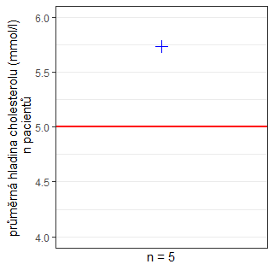
Příklad 1 (motivační)
Fiktivní populace 10 000 osob:
$X$ … hladina cholesterolu v krvi (mmol/l)
$E(X) = 5$
${\overline{x}}_{1}$

Slide 16
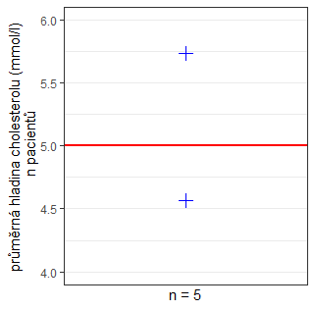
Příklad 1 (motivační)
Fiktivní populace 10 000 osob:
$X$ … hladina cholesterolu v krvi (mmol/l)
$E(X) = 5$
${\overline{x}}_{1}$, ${\overline{x}}_{2}$

Slide 17
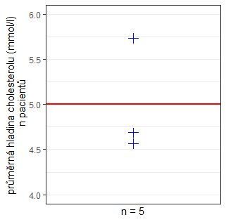
Příklad 1 (motivační)
Fiktivní populace 10 000 osob:
$X$ … hladina cholesterolu v krvi (mmol/l)
$E(X) = 5$
${\overline{x}}_{1}$, ${\overline{x}}_{2}$, ${\overline{x}}_{3}$

Slide 18
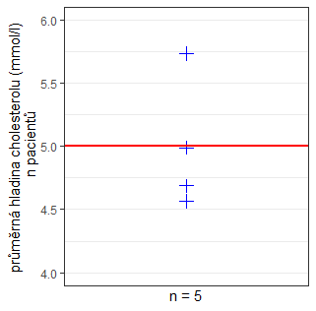
Příklad 1 (motivační)
Fiktivní populace 10 000 osob:
$X$ … hladina cholesterolu v krvi (mmol/l)
$E(X) = 5$
${\overline{x}}_{1}$, ${\overline{x}}_{2}$, ${\overline{x}}_{3}$, ${\overline{x}}_{4}$

Slide 19
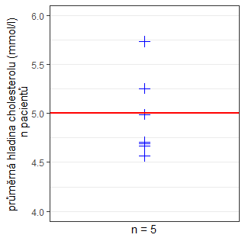
Příklad 1 (motivační)
Fiktivní populace 10 000 osob:
$X$ … hladina cholesterolu v krvi (mmol/l)
$E(X) = 5$
${\overline{x}}_{1}$, ${\overline{x}}_{2}$, ${\overline{x}}_{3}$, ${\overline{x}}_{4}$, …, ${\overline{x}}_{10}$

Slide 20
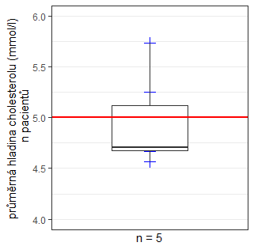
Příklad 1 (motivační)
Fiktivní populace 10 000 osob:
$X$ … hladina cholesterolu v krvi (mmol/l)
$E(X) = 5$
${\overline{x}}_{1}$, ${\overline{x}}_{2}$, ${\overline{x}}_{3}$, ${\overline{x}}_{4}$, …, ${\overline{x}}_{10}$

Slide 21
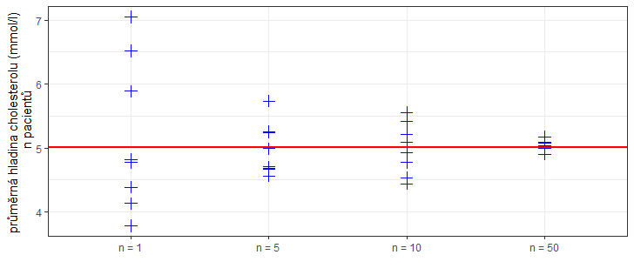
Příklad 1 (motivační)
Fiktivní populace 10 000 osob:
$X$ … hladina cholesterolu v krvi (mmol/l)
$E(X) = 5$
Srovnejme výsledky simulací pro opakované výběry 1 lidí, 5 (10, popř. 50) lidí (vždy 10 opakování výběru).

Slide 22
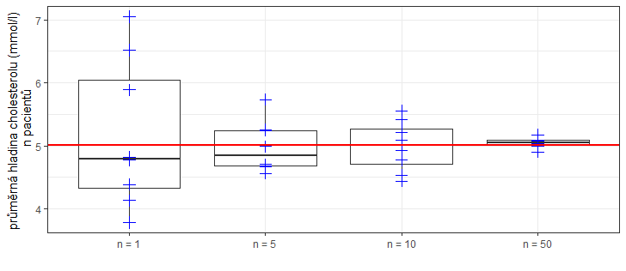
Příklad 1 (motivační)
Fiktivní populace 10 000 osob:
$X$ … hladina cholesterolu v krvi (mmol/l)
$E(X) = 5$
Srovnejme výsledky simulací pro opakované výběry 1 lidí, 5 (10, popř. 50) lidí (vždy 10 opakování výběru).

Slide 23
Příklad 1 (motivační)
Fiktivní populace 10 000 osob:
$X$ … hladina cholesterolu v krvi (mmol/l)
$E(X) = 5$
Závěr: Čím větší rozsah výběru, tím lépe se v každém pokusu dařilo odhadnout skutečnou střední hodnotu.

Slide 24
Slabý zákon velkých čísel
Mějme nekonečný náhodný výběr $X_{1}, X_{2}, …$ z rozdělení se střední hodnotou $μ_{X}$ a konečným rozptylem, kde $X_{1}, X_{2}, …$ jsou nekorelované náhodné veličiny. Potom platí, že výběrový průměr ${\overline{X}}_{n}$ vypočítaný z prvních n pozorování se pro $n→∞$ blíží ke střední hodnotě $μ_{X}$, což zapisujeme
$\lim_{n→∞}\left[P\left(\left|{\overline{X}}_{n}−μ_{X}\right|>ε\right)\right]=0 pro každé ε>0$.

Slide 25
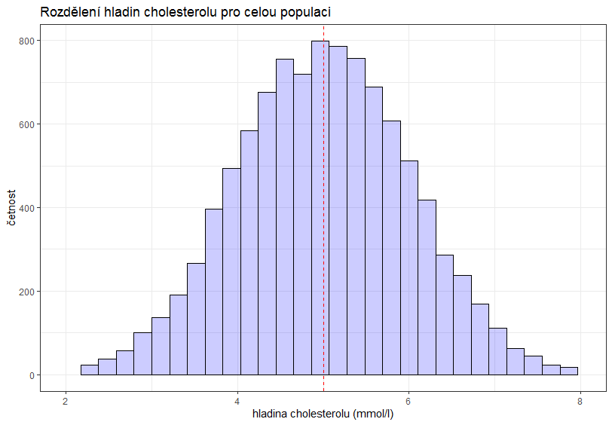
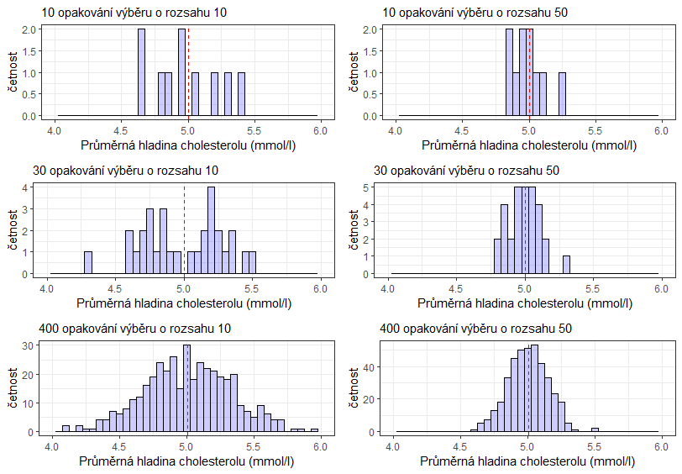
Příklad 1 (motivační)
Jak dopadla simulace,
když jsme použili fiktivní populaci,
v níž hladiny cholesterolu měly cca normální rozdělení?

Slide 26
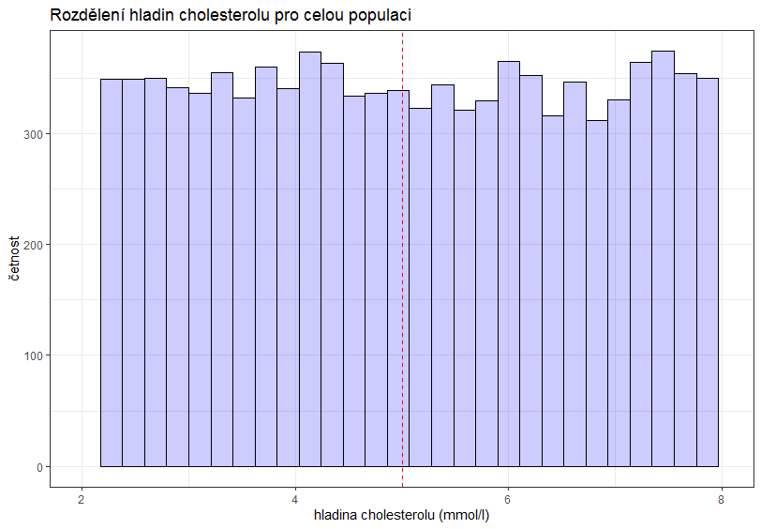
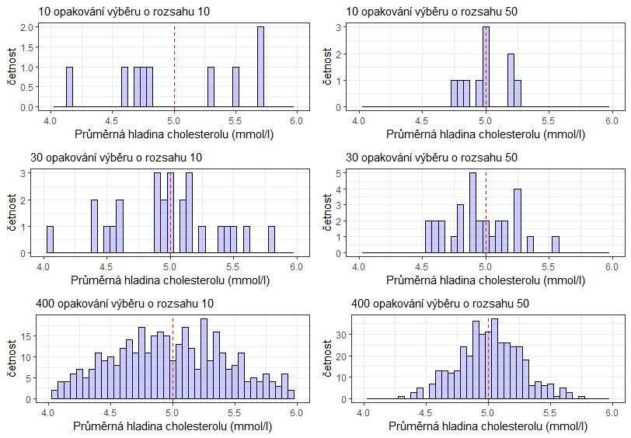
Příklad 1 (motivační)
Jak dopadla simulace,
když jsme použili fiktivní populaci,
v níž hladiny cholesterolu měly cca rovnoměrné rozdělení?

Slide 27
Příklad 1 (motivační)
Závěr:
Zdá se, že průměr má
normální rozdělení
bez ohledu na rozdělení populace.

Slide 28
Centrální limitní věta (CLV)
Jsou-li $X_{i}$ $\left(i=1, 2, …, n\right)$ nezávislé náhodné veličiny
se stejnou střední hodnotou $μ_{X}$ a se stejným konečným rozptylem $σ_{X}^{2}$,
pak výběrový průměr ${\overline{X}}_{n}$ má při dostatečně velkém počtu pozorování přibližně normální rozdělení,
ať už $X_{i}$ pocházejí z libovolného rozdělení.
Centrální limitní větu zapisujeme
${\overline{X}}_{n}\sim N\left(μ_{X},\frac{σ_{X}^{2}}{n}\right)$ nebo $\frac{{\overline{X}}_{n}−μ_{X}}{σ_{X}}\sqrt{n}\sim N\left(0,1\right)$.
Předpoklady CLV:
$X_{i}$ nezávislé náhodné veličiny,
$E\left(X_{1}\right)=E\left(X_{2}\right)=…=E\left(X_{n}\right)=μ_{X}$,
$D\left(X_{1}\right)=D\left(X_{2}\right)=…=D\left(X_{n}\right)=σ_{X}^{2}$; $σ_{X}^{2}<∞$,
$n→∞$ (v praxi: $n>30$, výběr neobsahuje odlehlé pozorování).

Slide 29
Centrální limitní věta
${\overline{X}}_{n}\sim N\left(μ_{X},\frac{σ_{X}^{2}}{n}\right)$ nebo $\frac{{\overline{X}}_{n}−μ_{X}}{σ_{X}}\sqrt{n}\sim N\left(0,1\right)$
Předpoklady CLV:
$X_{i}$ nezávislé náhodné veličiny,
$E\left(X_{1}\right)=E\left(X_{2}\right)=…=E\left(X_{n}\right)=μ_{X}$,
$D\left(X_{1}\right)=D\left(X_{2}\right)=…=D\left(X_{n}\right)=σ_{X}^{2}$; $σ_{X}^{2}<∞$,
$n→∞$ (v praxi: $n>30$, výběr neobsahuje odlehlé pozorování).
Proč platí CLV?
Věta 1: Jsou-li $X_{i}$ nezávislé náh. veličiny, pak má náhodná veličina $X_{1}+X_{2}+⋯+X_{n}=\sum_{i=1}^{n}{X_{i}}$normální rozdělení.
Věta 2: Má-li náhodná veličina $X$ normální rozdělení, pak náhodná veličina $Y = aX+b$, kde $a, b∈ℝ$, má normální rozdělení.
$E\left(X_{1}+X_{2}+⋯+X_{n}\right)=E\left(X_{1}\right)+E\left(X_{2}\right)+⋯E\left(X_{n}\right)=nμ_{X}$.
Jsou-li $X_{i}$ nezávislé náh. veličiny, pak $D\left(X_{1}+X_{2}+⋯+X_{n}\right)=D\left(X_{1}\right)+D\left(X_{2}\right)+⋯D\left(X_{n}\right)=nσ_{X}^{2}$.
$\sum_{i=1}^{n}{X_{i}}\sim N(nμ_{X},nσ_{X}^{2})$
${\overline{X}}_{n}=\frac{1}{n}\sum_{i=1}^{n}{X_{i}}⇒E\left({\overline{X}}_{n}\right)=\frac{1}{n}E\left(\sum_{i=1}^{n}{X_{i}}\right)=μ_{X}$; $D\left({\overline{X}}_{n}\right)={\left(\frac{1}{n}\right)}^{2}D\left(\sum_{i=1}^{n}{X_{i}}\right)=\frac{σ_{X}^{2}}{n}$ + dle Věta 2: ${\overline{X}}_{n}\sim N\left(μ_{X},\frac{σ_{X}^{2}}{n}\right)$.
$X\sim N\left(μ,σ^{2}\right)⇒\frac{X−μ}{σ}\sim N\left(0,1\right),$tj. ${\overline{X}}_{n}\sim N\left(μ_{X},\frac{σ_{X}^{2}}{n}\right)⇒\frac{{\overline{X}}_{n}−μ_{X}}{σ_{X}}\sqrt{n}\sim N\left(0,1\right)$.

Slide 30
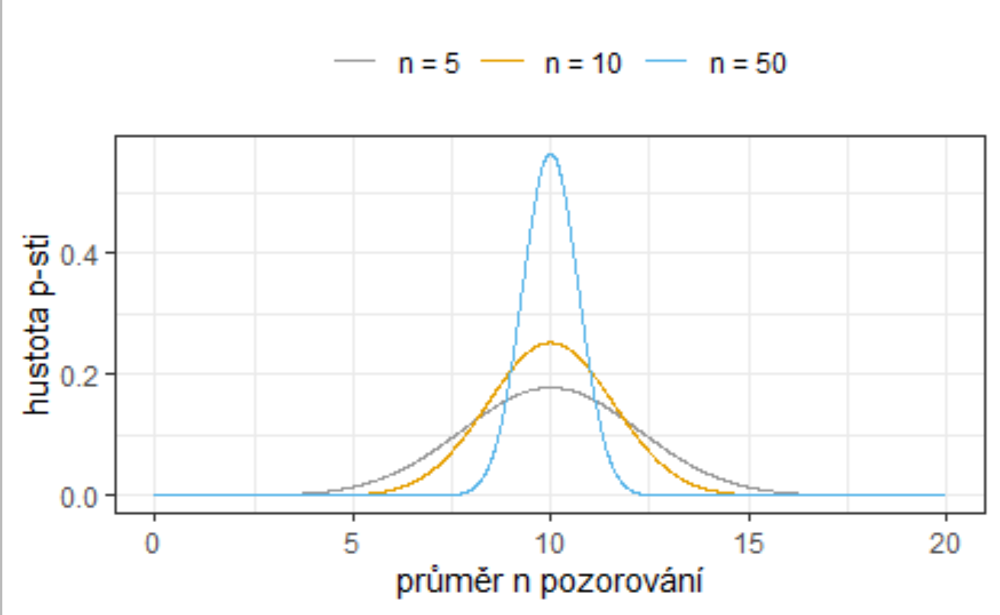
Centrální limitní věta
$${\overline{X}}_{n}\sim N\left(μ_{X},\frac{σ_{X}^{2}}{n}\right)$$
Vliv rozsahu výběru na graf hustoty pravděpodobnosti výběrového průměru

Slide 31
Jak modelovat průměr u výběrů „velkého“ rozsahu?
Za výběry dostatečně velkého rozsahu považujeme takové výběry, kde $n>30$.
Známe-li střední hodnotu a rozptyl populace, lze použít CLV, tj. znalosti, že ${\overline{X}}_{n}\sim N\left(μ_{X},\frac{σ_{X}^{2}}{n}\right)$.
Má-li populace normální rozdělení a neznáme jeho rozptyl a rozsah výběru je velký $(n>30)$, výběrová směrodatná odchylka je dobrým odhadem populační směr. odchylky, tj. lze předpokládat, že $σ_{X}^{2}≅$ $s_{X}^{2}$. Dále lze využít znalosti, že ${\overline{X}}_{n}\sim N\left(μ_{X},\frac{σ_{X}^{2}}{n}\right)$.

Slide 32
Příklad 2 (modelování průměru pro velké rozsahy výběru)
Doba přežití jistého typu pacientů má exponenciální rozdělení se střední hodnotou 2 roky. Určete p-st, že
doba přežití pacienta bude vyšší než 27 měsíců,
Řešení:
$X$ … doba přežití pacienta (měs.)
$X\sim Exp \left(λ=\frac{1}{24}\right)$
$P\left(X>27\right)=1−F\left(27\right)=e^{−\frac{27}{24}}≅0,325$ (1-pexp(27,1/24))

Slide 33
Příklad 2 (modelování průměru pro velké rozsahy výběru)
Doba přežití jistého typu pacientů má exponenciální rozdělení se střední hodnotou 2 roky. Určete p-st, že
průměrná doba přežití 150 pacientů bude vyšší než 27 měsíců.
Řešení:
${\overline{X}}_{150}$ … průměrná doba přežití 150 pacientů (měs.) – dostatečně velký rozsah výběru $\left(n>30\right)$, lze použít CLV
$X_{i} …$ doba přežití pacienta (měs.),
$X_{i}\sim Exp(λ=\frac{1}{24})⇒$ $E\left(X_{i}\right)=\frac{1}{λ}=24, D\left(X_{i}\right)=\frac{1}{λ^{2}}=576$
${ \overline{X}}_{150}\sim N\left(μ=E\left(X_{i}\right),σ^{2}=\frac{D\left(X_{i}\right)}{150}\right)$ $⇒ { \overline{X}}_{150}\sim N\left(μ=24,σ^{2}=3,84\right)$
$P\left({ \overline{X}}_{150} >27\right)=1−F\left(27\right)=1−Φ\left(\frac{27−24}{\sqrt{3,84}}\right)=1−Φ\left(1,53\right)=0,063$(1-pnorm(27,24,sqrt(576/150)))

Slide 34
Příklad 3 (modelování průměru pro velké rozsahy výběru)
Doba přežití jistého typu pacientů má střední hodnotu 2 roky a směr. odchylku 2 roky. Určete p-st, že
doba přežití pacienta bude vyšší než 27 měsíců,
Řešení:
$X$ … doba přežití pacienta (měs.)
$X\sim ?$
$P\left(X>27\right)$nelze určit, protože neznáme rozdělení doby přežití pacienta.

Slide 35
Příklad 3 (modelování průměru pro velké rozsahy výběru)
Doba přežití jistého typu pacientů má střední hodnotu 2 roky a směr. odchylku 2 roky. Určete p-st, že
průměrná doba přežití 150 pacientů bude vyšší než 27 měsíců.
Řešení:
${\overline{X}}_{150}$ … průměrná doba přežití 150 pacientů (měs.) – dostatečně velký rozsah výběru $\left(n>30\right)$, lze použít CLV
$X_{i} …$ doba přežití $i$-tého pacienta (měs.),
$$E\left(X_{i}\right)=24, D\left(X_{i}\right)={24}^{2}=576$$
${ \overline{X}}_{150}\sim N\left(μ=E\left(X_{i}\right),σ^{2}=\frac{D\left(X_{i}\right)}{150}\right)$ $⇒ { \overline{X}}_{150}\sim N\left(μ=24,σ^{2}=3,84\right)$
$P\left({ \overline{X}}_{150} >27\right)=1−F\left(27\right)=1−Φ\left(\frac{27−24}{\sqrt{3,84}}\right)=1−Φ\left(1,53\right)=0,063$(1-pnorm(27,24,sqrt(576/150)))

Slide 36
Jak modelovat průměr u výběrů malého rozsahu?
Pokud rozsah výběru je malý (v praxi menší než 30),
nelze pro modelování průměru použít centrální limitní větu!
Má-li populace normální rozdělení a známe jeho rozptyl lze, bez dalších omezujících podmínek, pro
modelování průměru použít znalost, že ${\overline{X}}_{n}\sim N\left(μ_{X},\frac{σ_{X}^{2}}{n}\right)$.
Má-li populace normální rozdělení a neznáme jeho rozptyl a rozsah výběru je malý, výběrová
směrodatná odchylka nemusí být dobrým odhadem populační směr. odchylky, proto nelze použít výše uvedenou znalost. Pro modelování průměru lze použít tzv. Studentovo rozdělení $ν$ stupni volnosti.

Slide 37
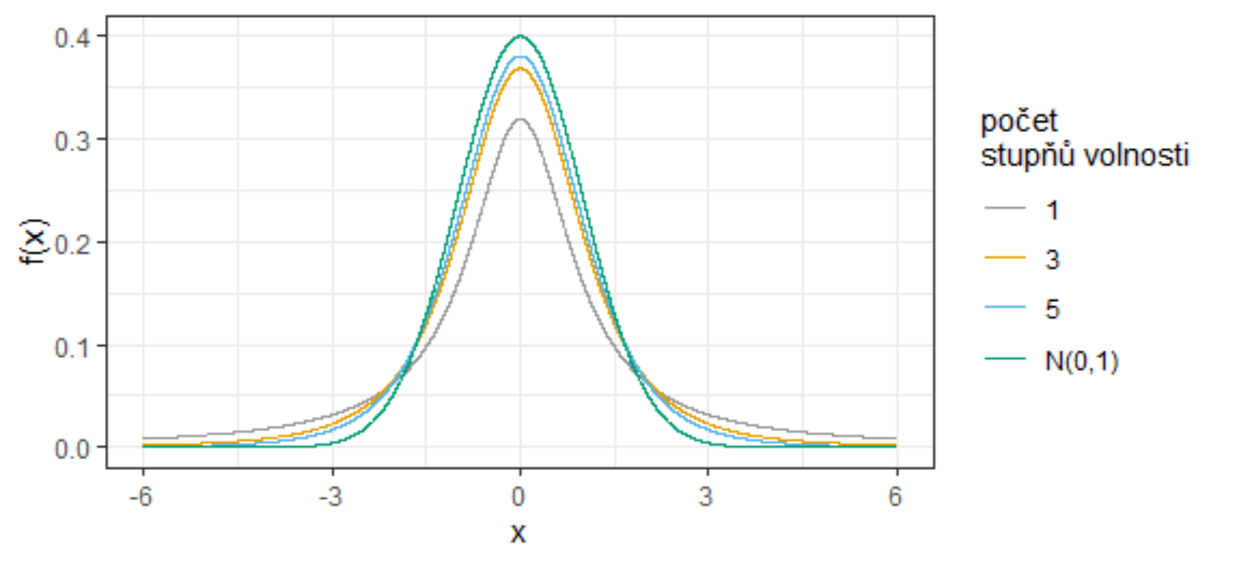
Studentovo rozdělení s $ν$ stupni volnosti ($t_{ν}$) - vlastnosti
Pro $ν→∞:X\sim t_{ν}⇒X≈N\left(0;1\right)$
Pokud náhodné veličiny $X1,X2,…,Xn$mají norm. rozdělení $N\left(μ,σ^{2}\right)$ a jsou navzájem nezávislé, lze ukázat, že
$\frac{\overline{X}−μ}{S}\sqrt{n} \sim t_{n−1}$.

Slide 38
Příklad 4 (modelování průměru pro malé rozsahy výběru)
Předpokládejme, že IQ má normální rozdělení se střední hodnotou 100 bodů. Z populace náhodně vybereme 20 lidí. Směrodatná odchylka IQ těchto 20 lidí je 15 bodů. S jakou pravděpodobností průměrné IQ v daném výběru nepřesáhne 110 bodů?
Řešení:
${\overline{X}}_{20}$ … průměrné IQ 20 lidí (bod) – malý rozsah výběru $\left(n<30\right)$, nelze použít CLV
$X_{i} …$ I$Q i$-tého člověka (bod),
$X_{i}\sim N\left(μ=100,σ^{2}=?\right)$ $⇒$ Platí, že $\frac{\overline{X}−μ}{S}\sqrt{n} \sim t_{n−1}$.
Nechť $X=\frac{{\overline{X}}_{20}−μ}{S}\sqrt{n}$, pak $X\sim t_{19}$.
$P\left({\overline{X}}_{20}≤110\right)=P\left(\frac{{\overline{X}}_{20}−μ}{S}\sqrt{n}≤\frac{110−μ}{S}\sqrt{n}\right)=P\left(X≤\frac{110−100}{15}\sqrt{20}\right)=P\left(X≤2,981\right)=0,996$
Obyčejná úprava nerovnice: Nejdříve odečteme $μ$, poté násobíme$\frac{\sqrt{n}}{S}.$
(pt(2.981,19))

Slide 39
Výběrový úhrn
Výběrový úhrn (náhodná veličina)
$\sum_{i=1}^{n}{X_{i}}=n∙\overline{X}$
Pozorovaná hodnota (výběrového) úhrnu (reálné číslo určené z konkrétní realizace náh. výběru)
$\sum_{i=1}^{n}{x_{i}}=n∙\overline{x}$
Důsledek centrální limitní věty (viz slide 27):
Nechť:
$X_{i}$ nezávislé náhodné veličiny ,
$E\left(X_{1}\right)=E\left(X_{2}\right)=…=E\left(X_{n}\right)=μ_{X}$,
$D\left(X_{1}\right)=D\left(X_{2}\right)=…=D\left(X_{n}\right)=σ_{X}^{2}$,
$n→∞$ (v praxi: $n>30$, výběr neobsahuje odlehlé pozorování).
pak
$\sum_{i=1}^{n}{X_{i}}\sim N\left(nμ_{X},{nσ}_{X}^{2}\right)$ nebo $\frac{\sum_{i=1}^{n}{X_{i}}−nμ_{X}}{σ_{X}}\sqrt{n}\sim N\left(0;1\right)$

Slide 40
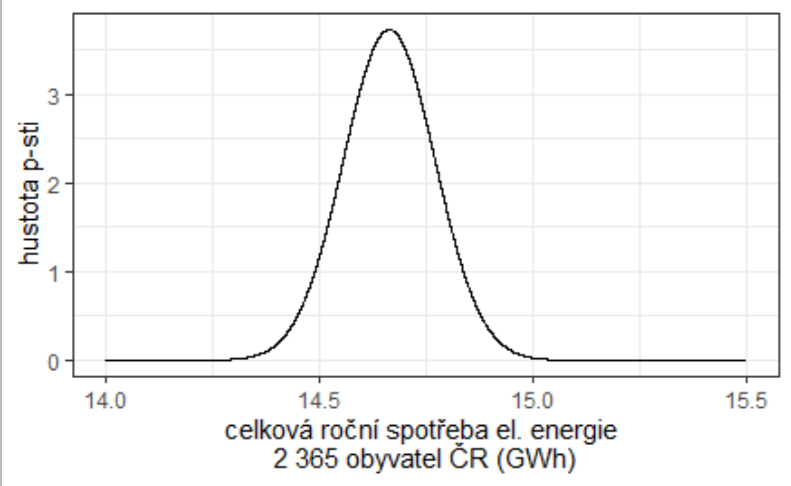
Příklad 5 (modelování úhrnu pro velké rozsahy výběru)
Předpokládejme, že průměrná spotřeba elektrické energie na jednoho obyvatele v České republice činí 6,2 MWh (6 200 kWh)/rok na obyvatele, směrodatná odchylka 2,2 MWh.
Jakou lze očekávat celkovou roční spotřebu elektrické energie v obci Krmelín, která má 2 365 obyvatel (k 1. 1. 2019)?
S jakou p-stí bude celková roční spotřeba el. energie v obci Krmelín menší než 14,5 GWh?
Řešení:
$X_{i} …$ roční spotřeba el. energie $i$-tého obyvatele ČR (MWh), $E\left(X_{i}\right)=6,2, D\left(X_{i}\right)={2,2}^{2}$
$\sum_{i=1}^{2365}{X_{i}}$ … celková roční spotřeba 2 365 obyvatel ČR (MWh) – dostatečně velký rozsah výběru $\left(n>30\right)$, lze použít CLV
$\sum_{i=1}^{2365}{X_{i}}$ ~ $N(μ=2 365∙6,2;σ^{2}=2 365∙{2,2}^{2})$
$\sum_{i=1}^{2365}{X_{i}}$ ~ $N(μ=14 663;σ^{2}≅{107}^{2})$
ada) Očekávaná celková roční spotřeba 2 365 obyvatel ČR: cca (14,3 – 14,9) GWh.

Slide 41
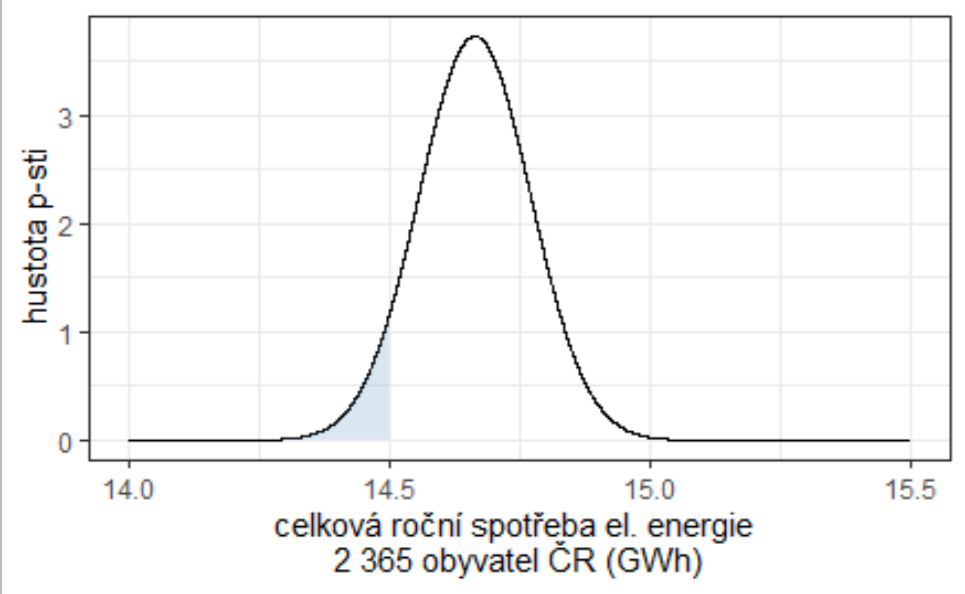
Příklad 5 (modelování úhrnu pro velké rozsahy výběru)
Předpokládejme, že průměrná spotřeba elektrické energie na jednoho obyvatele v České republice činí 6,2 MWh (6 200 kWh)/rok na obyvatele, směrodatná odchylka 2,2 MWh.
Jakou lze očekávat celkovou roční spotřebu elektrické energie v obci Krmelín, která má 2 365 obyvatel (k 1. 1. 2019)?
S jakou p-stí bude celková roční spotřeba el. energie v obci Krmelín menší než 14,5 GWh?
Řešení:
$X_{i} …$ roční spotřeba el. energie $i$-tého obyvatele ČR (MWh), $E\left(X_{i}\right)=6,2, D\left(X_{i}\right)={2,2}^{2}$
$\sum_{i=1}^{2365}{X_{i}}$ … celková roční spotřeba 2 365 obyvatel ČR (MWh) – dostatečně velký rozsah výběru $\left(n>30\right)$, lze použít CLV
$\sum_{i=1}^{2365}{X_{i}}$ ~ $N(μ=2 365∙6,2;σ^{2}=2 365∙{2,2}^{2})$
$\sum_{i=1}^{2365}{X_{i}}$ ~ $N(μ=14 663;σ^{2}≅{107}^{2})$
adb) $P\left(X<14500\right)≅0,064$ (pnorm(14500,14663,107))

Slide 42
Výběrový rozptyl
Výběrový rozptyl (náhodná veličina)
$S^{2}=\frac{1}{n−1}\sum_{i=1}^{n}{{\left(X_{i}−\overline{X}\right)}^{2}}$
Pozorovaná hodnota (výběrového) průměru (reálné číslo určené z konkrétní realizace náh. výběru)
$$s^{2}=\frac{1}{n−1}\sum_{i=1}^{n}{{\left(x_{i}−\overline{x}\right)}^{2}}$$
POZOR! Rozdělení výběrového rozptylu neznáme!!!
Pro úsudky o rozdělení výběrového rozptylu musíme využít tzv. chí-kvadrát rozdělení s $ν$ stupni volnosti.

Slide 43
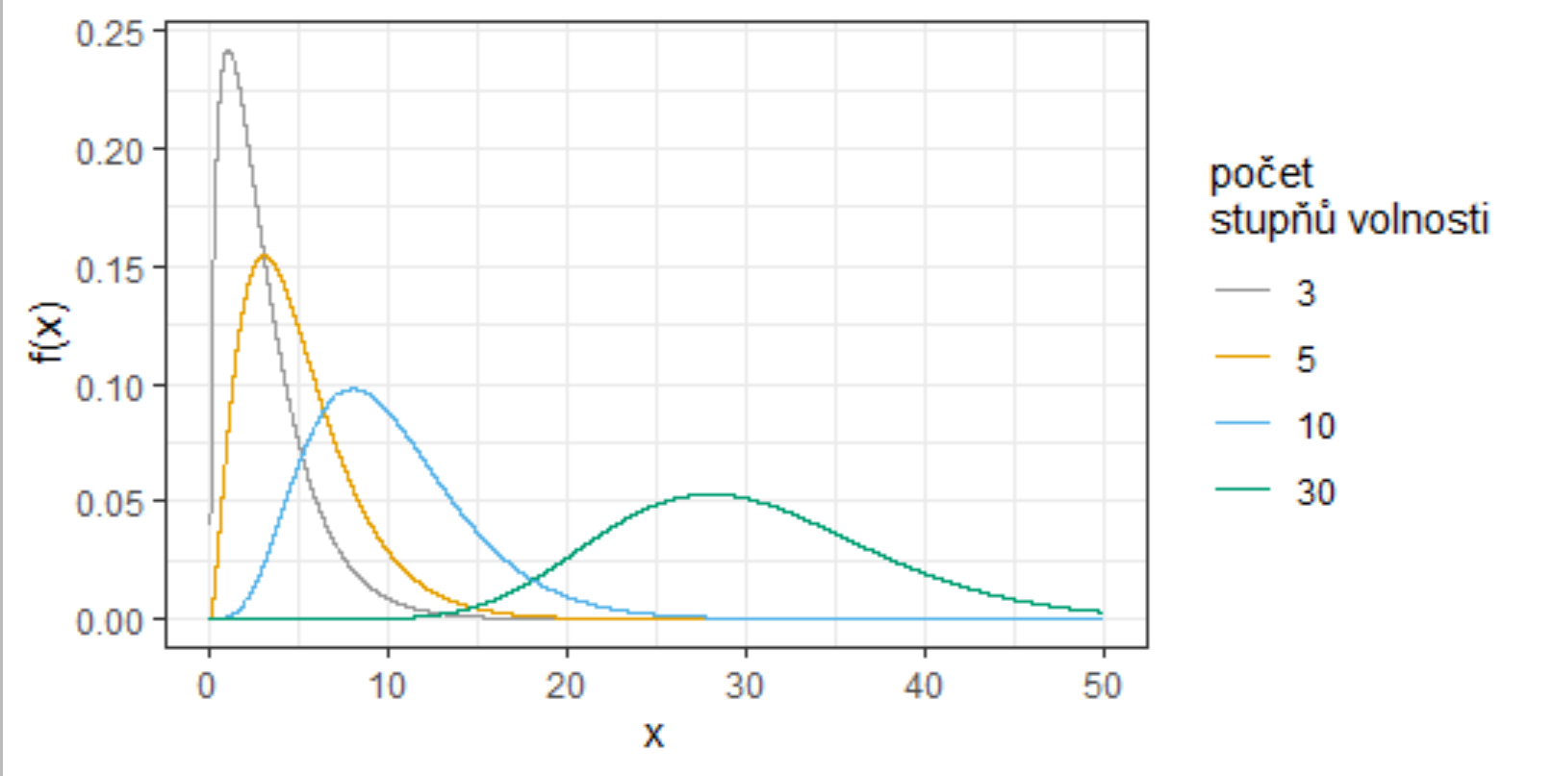
Chí kvadrát rozdělení s $ν$ stupni volnosti
Mějme nezávislé náhodné veličiny $Z_{1, }Z_{2}, …, Z_{ν}$, z nichž každá má normované normální rozdělení. Součet čtverců těchto náhodných veličin, tj. náhodná veličina $X$ má rozdělení $χ^{2}$ (čteme „chí-kvadrát“) s $ν$ stupni volnosti, což značíme $χ_{ν}^{2}$.
${∀i=1, …, n: Z}_{i} \sim N\left(0;1\right)$, pak $X=\sum_{i=1}^{ν}{Z_{i}^{2}}\sim χ_{ν}^{2}$

Slide 44
Chí kvadrát rozdělení s $ν$ stupni volnosti - vlastnosti
$E\left(X\right)=ν$; $D\left(X\right)=2ν$. Pro $ν→∞:X\sim N\left(ν;2ν\right)$
Mějme náhodný výběr o rozsahu n z populace mající normální rozdělení s rozptylem $σ^{2}$. Pro uvedený výběr určíme výběrový rozptyl $s^{2}$. Lze ukázat, že :
$\frac{\left(n−1\right)S^{2}}{σ^{2}}\sim { χ}_{n−1}^{2}.$

Slide 45
Příklad 6 (modelování výběrové sm. odchylky)
Firma Edison vyrábí žárovky Ed. Životnost těchto žárovek je průměrně 5 let se směrodatnou odchylkou 6 měsíců. Pro ověřování kvality výroby bude testováno 20 žárovek. Jaká je pravděpodobnost, že při tomto testu bude zjištěna směrodatná odchylka životnosti vyšší než 7 měsíců? (Předpokládejme, že životnost žárovek má normální rozdělení.)
Řešení:
$S$… výběrová směrodatná odchylka životnosti 20 žárovek (měs.)
$P\left(S>7\right)=?$
Neznáme rozdělení $S$, ALE…!
Nechť $X=\frac{\left(n−1\right)S^{2}}{σ^{2}}$ $⇒ X\sim χ_{n−1}^{2}$ (Pozor! Lze použít pouze díky předpokladu o normalitě životnosti.)
V našem případě: $X\sim χ_{19}^{2}$
$P\left(S>7\right)=P\left(\frac{\left(n−1\right)S^{2}}{σ^{2}}>\frac{\left(n−1\right)7^{2}}{σ^{2}}\right)=P\left(X>\frac{19}{36}∙7^{2}\right)=P\left(X>25,86\right)=0,134$ (1-pchisq(25.86,19))
Obyčejná úprava nerovnice: Nejdříve umocníme na druhou, poté násobíme $\frac{\left(n−1\right)}{σ^{2}}.$

Slide 46
Relativní četnost (výběrový podíl)
Relativní četnost (náhodná veličina)
nechť $X_{i}\sim A\left(π\right)$, pak $P=\frac{1}{n}\sum_{i=1}^{n}{X_{i}}$
Pozorovaná hodnota (výběrového) průměru (reálné číslo určené z konkrétní realizace náh. výběru)
nechť $X_{i}\sim A\left(π\right)$, pak $p=\frac{1}{n}\sum_{i=1}^{n}{x_{i}}$
Důsledek centrální limitní věty:
Nechť:
$X_{i}\sim A\left(π\right)$
$X_{i}$ nezávislé náhodné veličiny ,
$E\left(X_{1}\right)=E\left(X_{2}\right)=…=E\left(X_{n}\right)=μ_{X}=π$,
$D\left(X_{1}\right)=D\left(X_{2}\right)=…=D\left(X_{n}\right)=σ_{X}^{2}=π\left(1−π\right)$,
$n→∞$ (v praxi: $n>\frac{9}{p\left(1−p\right)}$),
pak
$P\sim N\left(π;\frac{π\left(1−π\right)}{n}\right)$ nebo $\frac{P−π}{\sqrt{π\left(1−π\right)}}\sqrt{n}\sim N\left(0;1\right)$

Slide 47
Příklad 7 (modelování výběrového podílu)
Pravděpodobnost, že výrobek nebude dosahovat požadované kvality je 4 %.
Jaký podíl výrobků nedostatečné kvality lze očekávat při kontrole 300 výrobků?
S jakou pravděpodobností bude mezi 300 kontrolovanými výrobky více než 9 (3 %) nekvalitních?
Řešení:
$X_{i} …$ počet kvalitních výrobků při kontrole 1 výrobků (tj. alternativní (0-1) náh. veličina)
$X_{i}\sim A\left(π=0,04\right) ⇒ E\left(X_{i}\right)=π=0,04, D\left(X_{i}\right)=π\left(1−π\right)=0,0384$
$P$ … podíl nekvalitních výrobků mezi 300 kontrolovanými
$P=\frac{1}{300}\sum_{i=1}^{300}{X_{i}}$ (tj. průměr $X_{i}$)
$P\sim N\left(μ=0,04,σ^{2}=\frac{0,0384}{300}\right)$ (dle CLV, lze použít protože očekáváme $p≅0,04⇒n>\frac{9}{p\left(1−p\right)}\left(≅234\right)$ )

Slide 48
Příklad 7 (modelování výběrového podílu)
Pravděpodobnost, že výrobek nebude dosahovat požadované kvality je 4 %.
Jaký podíl výrobků nedostatečné kvality lze očekávat při kontrole 300 výrobků?
S jakou pravděpodobností bude mezi 300 kontrolovanými výrobky více než 9 (3 %) nekvalitních?
Řešení:
$X_{i} …$ počet kvalitních výrobků při kontrole 1 výrobků (tj. alternativní (0-1) náh. veličina)
$X_{i}\sim A\left(π=0,04\right) ⇒ E\left(X_{i}\right)=π=0,04, D\left(X_{i}\right)=π\left(1−π\right)=0,0384$
$P$ … podíl nekvalitních výrobků mezi 300 kontrolovanými
$P=\frac{1}{300}\sum_{i=1}^{300}{X_{i}}$ (tj. průměr $X_{i}$)
$P\sim N\left(μ=0,04,σ^{2}≅0,0001\right)$ (dle CLV, lze použít protože očekáváme $p≅0,04⇒n>\frac{9}{p\left(1−p\right)}\left(≅234\right)$ )

Slide 49
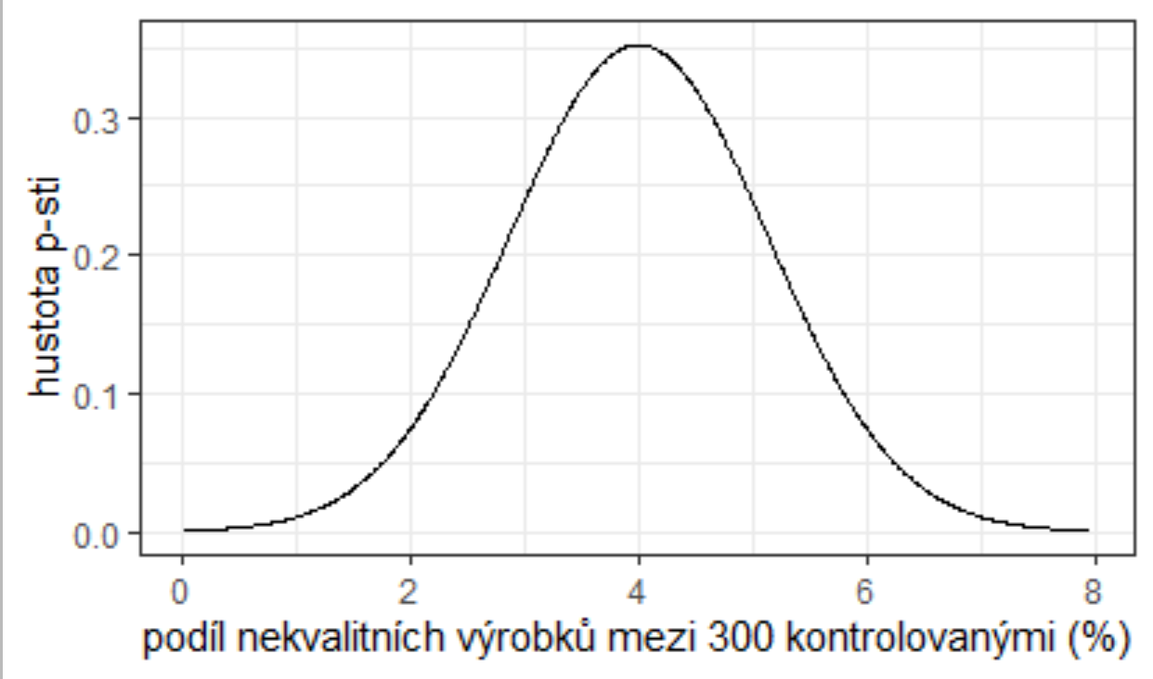
Příklad 7 (modelování výběrového podílu)
Pravděpodobnost, že výrobek nebude dosahovat požadované kvality je 4 %.
Jaký podíl výrobků nedostatečné kvality lze očekávat při kontrole 300 výrobků?
S jakou pravděpodobností bude mezi 300 kontrolovanými výrobky více než 9 (3 %) nekvalitních?
Řešení:
$X_{i} …$ počet kvalitních výrobků při kontrole 1 výrobků (tj. alternativní (0-1) náh. veličina)
$X_{i}\sim A\left(π=0,04\right) ⇒ E\left(X_{i}\right)=π=0,04, D\left(X_{i}\right)=π\left(1−π\right)=0,0384$
$P$ … podíl nekvalitních výrobků mezi 300 kontrolovanými
$P=\frac{1}{300}\sum_{i=1}^{300}{X_{i}}$ (tj. průměr $X_{i}$)
$P\sim N\left(μ=0,04,σ^{2}≅{0,01}^{2}\right)$ (dle CLV)
ada) Očekávaný podíl nekvalitních výrobků mezi 300 kontrolovanými: cca (1 – 7) %.

Slide 50
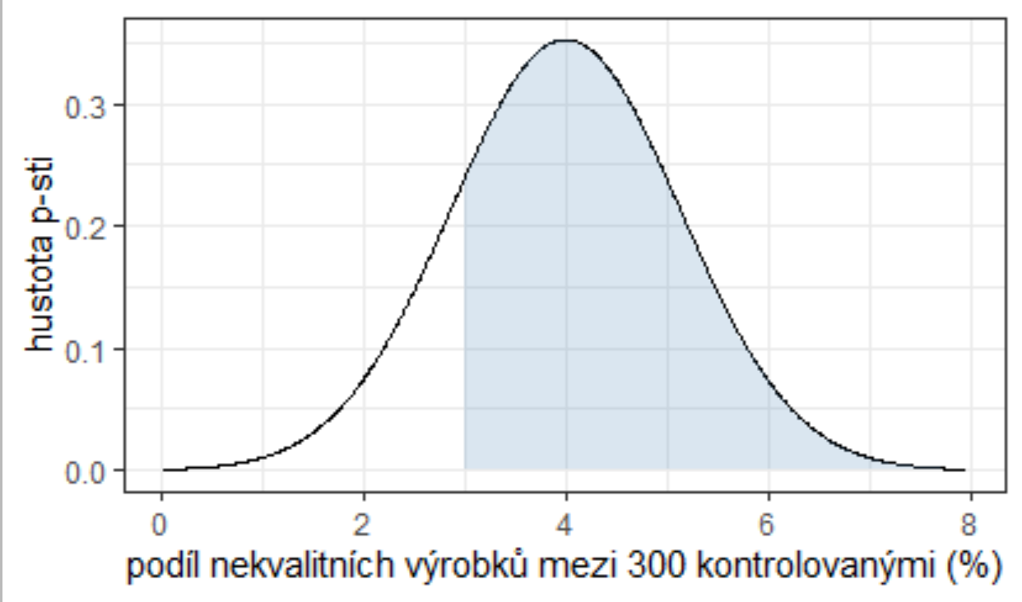
Příklad 7 (modelování výběrového podílu)
Pravděpodobnost, že výrobek nebude dosahovat požadované kvality je 4 %.
Jaký podíl výrobků nedostatečné kvality lze očekávat při kontrole 300 výrobků?
S jakou pravděpodobností bude mezi 300 kontrolovanými výrobky více než 9 (3 %) nekvalitních?
Řešení:
$X_{i} …$ počet kvalitních výrobků při kontrole 1 výrobků (tj. alternativní (0-1) náh. veličina)
$X_{i}\sim A\left(π=0,04\right) ⇒ E\left(X_{i}\right)=π=0,04, D\left(X_{i}\right)=π\left(1−π\right)=0,0384$
$P$ … podíl nekvalitních výrobků mezi 300 kontrolovanými
$P=\frac{1}{300}\sum_{i=1}^{300}{X_{i}}$ (tj. průměr $X_{i}$)
$P\sim N\left(μ=0,04,σ^{2}≅{0,01}^{2}\right)$ (dle CLV)
adb) $P\left(X>0,03\right)≅0,841$ (1-pnorm(0.03,0.04,0.01))

Slide 51
Výběrové charakteristiky - shrnutí
Mějme náh. výběr $X$ze spojitého rozdělení, tj. $X=\left(X_{1}, …, X_{n}\right)$, ${∀i=1,…, n: E(X}_{i})=μ, D\left(X_{i}\right)=σ^{2}$ a předpokládejme, že rozsah výběru nepřesahuje 5 % velikosti populace $\left(n≤0,05N\text{,} \text{neboli} N≥20n\right)$.
Populační parametr | Výběrová charakteristika | Podmínky pro použití modelu | Jak modelovat „přímo“? | Jak modelovat s využitím „pomocné statistiky“?
střední hodnota $μ$ | průměr $\overline{X}$ | normalita populace nebo $n>30$, známý rozptyl $σ^{2}$ | $\overline{X}\sim N\left(μ,\frac{σ^{2}}{n}\right)$ | $\frac{\overline{X}−μ}{σ}\sqrt{n}\sim N\left(0,1\right)$
 |  | normalita populace | --- | $\frac{\overline{X}−μ}{S}\sqrt{n}\sim t_{n−1}$
úhrn | výběrový úhrn $\sum_{i=1}^{n}{X_{i}}$ | normalita populace nebo $n>30$, známý rozptyl $σ^{2}$ | $\sum_{i=1}^{n}{X_{i}}\sim N\left(nμ,{nσ}^{2}\right)$ | $\frac{\sum_{i=1}^{n}{X_{i}}−nμ}{\sqrt{nσ}}\sim N\left(0,1\right)$
rozptyl $σ^{2},$ směr. odchylka $σ$ | výběrový rozptyl $S^{2},$ výb. směr. odchylka $S$ | normalita populace | --- | $\frac{\left(n−1\right)S^{2}}{σ^{2}}\sim χ_{n−1}^{2}$

Slide 52
Výběrové charakteristiky - shrnutí
Mějme náhodný výběr $X$z alternativního rozdělení, tj. $X=\left(X_{1}, …, X_{n}\right)$, ${∀i=1, …, n: X}_{i}\sim A\left(π\right)$ a předpokládejme, že rozsah výběru nepřesahuje 5 % velikosti populace $\left(n≤0,05N\text{, }\text{neboli} N≥20n\right)$.
Populační parametr | Výběrová charakteristika | Podmínky pro použití modelu | Jak modelovat „přímo“? | Jak modelovat s využitím „pomocné statistiky“?
pravděpodobnost $π$ | výběrový podíl (rel. četnost) $P$ | $n>\frac{9}{p\left(1−p\right)}$ | $P\sim N\left(π,\frac{π\left(1−π\right)}{n}\right)$ | $\frac{P−π}{\sqrt{π\left(1−π\right)}}\sqrt{n}\sim N\left(0,1\right)$
Tabulky ve zjednodušené podobě najdete i v dokumentu Vzorce a tabulky (str. 4-5), který můžete používat u zkoušky…

Slide 53
Rozdíl průměrů (výběry z populací se známými rozptyly)
Mějme náhodný výběr $X_{11}, …, X_{1n_{1}}$ z rozdělení se střední hodnotou $μ_{1}$ a rozptylem $σ_{1}^{2}$
a náhodný výběr $X_{21}, …, X_{2n_{2}}$ z rozdělení se střední hodnotou $μ_{2}$ a rozptylem $σ_{2}^{2}$.
Dále nechť jsou splněny následující předpoklady:
Rozsah každé z populací je dostatečně velký vzhledem k rozsahu příslušného výběru $\left(N_{1}>20n_{1}, N_{2}>20n_{2}\right)$.
Platí předpoklady CLV, zejména to, že každý z výběrů pochází z normálního rozdělení nebo je dostatečně velký ($n_{i}>30$), pak
$\left({\overline{X}}_{1}−{\overline{X}}_{2}\right)\sim N\left(μ_{1}−μ_{2}, \frac{σ_{1}^{2}}{n_{1}}+\frac{σ_{2}^{2}}{n_{2}}\right)$ nebo $\frac{\left({\overline{X}}_{1}−{\overline{X}}_{2}\right)−\left(μ_{1}−μ_{2}\right)}{\sqrt{\frac{σ_{1}^{2}}{n_{1}}+\frac{σ_{2}^{2}}{n_{2}}}}\sim N\left(0, 1\right)$.

Slide 54
Rozdíl průměrů (výběry z populací se známými rozptyly)
$\left({\overline{X}}_{1}−{\overline{X}}_{2}\right)\sim N\left(μ_{1}−μ_{2}, \frac{σ_{1}^{2}}{n_{1}}+\frac{σ_{2}^{2}}{n_{2}}\right)$ nebo $\frac{\left({\overline{X}}_{1}−{\overline{X}}_{2}\right)−\left(μ_{1}−μ_{2}\right)}{\sqrt{\frac{σ_{1}^{2}}{n_{1}}+\frac{σ_{2}^{2}}{n_{2}}}}\sim N\left(0, 1\right)$
Proč?
Platí-li CLV, pak ${\overline{X}}_{1}\sim N\left(μ_{1}, \frac{σ_{1}^{2}}{n_{1}}\right)$, ${\overline{X}}_{2}\sim N\left(μ_{2}, \frac{σ_{2}^{2}}{n_{2}}\right)$.
$E\left({\overline{X}}_{1}−{\overline{X}}_{2}\right)=E\left({\overline{X}}_{1}\right)−E\left({\overline{X}}_{2}\right)=μ_{1}−μ_{2}$,
$D\left({\overline{X}}_{1}−{\overline{X}}_{2}\right)=D\left({\overline{X}}_{1}+(−{\overline{X}}_{2})\right)=D\left({\overline{X}}_{1}\right)+D\left(−{\overline{X}}_{2}\right)=D\left({\overline{X}}_{1}\right)+{\left(−1\right)}^{2}D\left({\overline{X}}_{2}\right)=D\left({\overline{X}}_{1}\right)+D\left({\overline{X}}_{2}\right)=\frac{σ_{1}^{2}}{n_{1}}+\frac{σ_{2}^{2}}{n_{2}}$
Věta 1: Jsou-li $X_{i}$ nezávislé náh. veličiny, pak má náhodná veličina $X_{1}+X_{2}+⋯+X_{n}=\sum_{i=1}^{n}{X_{i}}$normální rozdělení.

Slide 55
Rozdíl průměrů
(výběry z populací s normálním rozdělením s neznámými, ale shodnými rozptyly)
Mějme náhodný výběr $X_{11}, …, X_{1n_{1}}$ z normálního rozdělení se střední hodnotou $μ_{1}$ a neznámým rozptylem $σ_{1}^{2}$
a náhodný výběr $X_{21}, …, X_{2n_{2}}$ z normálního rozdělení se střední hodnotou $μ_{2}$ a neznámým rozptylem $σ_{2}^{2}$.
Dále nechť jsou splněny následující předpoklady:
Rozsah každé z populací je dostatečně velký vzhledem k rozsahu příslušného výběru $\left(N_{1}>20n_{1}, N_{2}>20n_{2}\right)$.
$σ_{1}^{2}=σ_{2}^{2}$.
Pak
$\frac{\left({\overline{X}}_{1}−{\overline{X}}_{2}\right)−\left(μ_{1}−μ_{2}\right)}{\sqrt{S_{1}^{2}\left(n_{1}−1\right)+S_{2}^{2}\left(n_{2}−1\right)}}\sqrt{\frac{n_{1}n_{2}\left(n_{1}+n_{2}−2\right)}{n_{1}+n_{2}}}\sim t_{n_{1}+n_{2}−2}$.

Slide 56
Rozdíl průměrů
(výběry z populací s normálním rozdělením s neznámými neshodnými rozptyly)
Mějme náhodný výběr $X_{11}, …, X_{1n_{1}}$ z normálního rozdělení se střední hodnotou $μ_{1}$ a neznámým rozptylem $σ_{1}^{2}$
a náhodný výběr $X_{21}, …, X_{2n_{2}}$ z normálního rozdělení se střední hodnotou $μ_{2}$ a neznámým rozptylem $σ_{2}^{2}$.
Dále nechť jsou splněny následující předpoklady:
Rozsah každé z populací je dostatečně velký vzhledem k rozsahu příslušného výběru $\left(N_{1}>20n_{1}, N_{2}>20n_{2}\right)$.
$σ_{1}^{2}≠σ_{2}^{2}$.
Pak
$\frac{\left({\overline{X}}_{1}−{\overline{X}}_{2}\right)−\left(μ_{1}−μ_{2}\right)}{\sqrt{\frac{S_{1}^{2}}{n_{1}}+\frac{S_{2}^{2}}{n_{2}}}}\sim t_{ν},$ kde $ν≅\frac{{\left(\frac{S_{1}^{2}}{n_{1}}+\frac{S_{2}^{2}}{n_{2}}\right)}^{2}}{{\left(\frac{S_{1}^{2}}{n_{1}}\right)}^{2}\frac{1}{n_{1}+1}+{\left(\frac{S_{2}^{2}}{n_{2}}\right)}^{2}\frac{1}{n_{2}+1}}−2$.

Slide 57
Poměr výběrových rozptylů (výběry z populací s normálním rozdělením)
Mějme náhodný výběr $X_{11}, …, X_{1n_{1}}$ z normálního rozdělení s rozptylem $σ_{1}^{2}$
a náhodný výběr $X_{21}, …, X_{2n_{2}}$ z normálního rozdělení s rozptylem $σ_{2}^{2}$.
Pro modelování poměru výběrových rozptylů ${S_{1}^{2}}/{S_{2}^{2}}$ používáme tzv. Fischerovo – Snedecorovo rozdělení s $m$ stupni volnosti v čitateli a $n$ stupni volnosti ve jmenovateli.

Slide 58
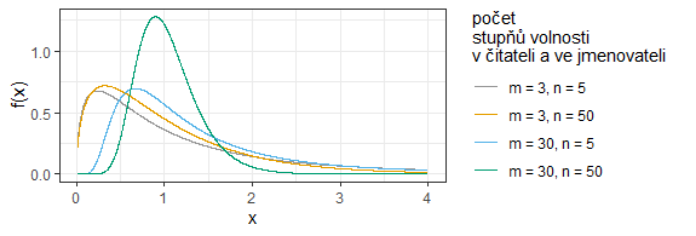
Fischerovo - Snedecorovo rozdělení
s $m$ stupni volnosti v čitateli a $n$ stupni volnosti ve jmenovateli
Mějme dvě nezávislé náhodné veličiny $V$ a $W$ s rozdělením $χ^{2}$. První z nich má počet stupňů volnosti $m$, druhá má počet stupňů volnosti $n$ (obecně mají různý počet stupňů volnosti). Pak má náhodná veličina
$$F=\frac{\frac{V}{m}}{\frac{W}{n}}$$
Fisherovo-Snedecorovo rozdělení o $m$ a $n$ stupních volnosti, což značíme $F \sim F_{m,n}$.

Slide 59
Poměr výběrových rozptylů (výběry z populací s normálním rozdělením)
Mějme náhodný výběr $X_{11}, …, X_{1n_{1}}$ z normálního rozdělení s rozptylem $σ_{1}^{2}$
a náhodný výběr $X_{21}, …, X_{2n_{2}}$ z normálního rozdělení s rozptylem $σ_{2}^{2}$.
Označme $S_{1}^{2}$ a $S_{2}^{2}$ příslušné výběrové rozptyly.
Dále nechť je splněn následující předpoklad:
Rozsah každé z populací je dostatečně velký vzhledem k rozsahu příslušného výběru $\left(N_{1}>20n_{1}, N_{2}>20n_{2}\right),$ pak
$$\frac{\frac{S_{1}^{2}}{σ_{1}^{2}}}{\frac{S_{2}^{2}}{σ_{2}^{2}}}\sim F_{n_{1}−1,n_{2}−1.}$$

Slide 60
Příklad 8 (modelování poměru výběrových rozptylů)
Firma Edison vyrábí žárovky Ed. Životnost těchto žárovek je průměrně 5 let se směrodatnou odchylkou 6 měsíců. Uvedené informace specifikujeme: Žárovky jsou vyráběny na dvou linkách. Předpokládejme, že obě linky mají srovnatelné parametry, tj. že průměrná životnost a variabilita životnosti žárovek Ed vyrobených ve firmě Edison nezávisí na tom, na jaké lince byly vyrobeny. Pro ověření kvality výroby bude testována životnost 20 žárovek z linky 1 a 30 žárovek z linky 2. (Předpokládejme, že životnost žárovek má normální rozdělení.)
Jaká je pravděpodobnost, že u vzorku z linky 1 bude zjištěn více než dvojnásobný rozptyl oproti rozptylu zjištěnému u vzorku z linky 2?
Řešení:
$S_{1}^{2}…$ výběrový rozptyl na lince 1, $S_{2}^{2}…$ výběrový rozptyl na lince 2
$P\left(\frac{S_{1}^{2}}{S_{2}^{2}}>2\right)=?$
Neznáme rozdělení $\frac{S_{1}^{2}}{S_{2}^{2}}$, ALE…!
Nechť $X={\left({S_{1}^{2}}/{σ_{1}^{2}}\right)}/{\left({S_{2}^{2}}/{σ_{2}^{2}}\right)=\frac{S_{1}^{2}}{S_{2}^{2}}∙\frac{σ_{2}^{2}}{σ_{1}^{2}}} ⇒ X\sim F_{n_{1}−1,n_{2}−1}$ (Pozor! Lze použít díky předpokladu o normalitě životnosti.)
V našem případě: $X\sim F_{19,29}$
$P\left(\frac{S_{1}^{2}}{S_{2}^{2}}>2\right)=P\left(\frac{S_{1}^{2}}{S_{2}^{2}}∙\frac{σ_{2}^{2}}{σ_{1}^{2}}>2∙\frac{σ_{2}^{2}}{σ_{1}^{2}}\right)=P\left(X>2∙\frac{σ_{2}^{2}}{σ_{1}^{2}}\right)=P\left(X>2\right)=0,045$ (1-pf(2,19,29))
Dle zadání: $σ_{1}^{2}=$ $σ_{2}^{2}$

Slide 61
Rozdíl výběrových podílů
Mějme náhodný výběr $X_{11}, …, X_{1n_{1}}$ z alternativního rozdělení $A\left(π_{1}\right)$, kde $P_{1}=\frac{1}{n_{1}}\sum_{i=1}^{n_{1}}{X_{1i}}$
a náhodný výběr $X_{21}, …, X_{2n_{2}}$ z alternativního rozdělení $A\left(π_{2}\right)$, kde $P_{2}=\frac{1}{n_{2}}\sum_{i=1}^{n_{2}}{X_{2i}}$.
Dále nechť je splněn následující předpoklad:
Rozsah každé z populací je dostatečně velký vzhledem k rozsahu příslušného výběru $\left(N_{1}>20n_{1},N_{2}>20n_{2}\right)$. Pak
Důsledek centrální limitní věty:
Nechť:
$X_{1i}\sim A\left(π_{1}\right)$, $X_{2j}\sim A\left(π_{2}\right)$
$X_{1i}$ nezávislé náhodné veličiny, $X_{2i}$ nezávislé náhodné veličiny,
$E\left(X_{1i}\right)=π_{1}$, $E\left(X_{2i}\right)=π_{2}$,
$D\left(X_{1i}\right)=π_{1}\left(1−π_{1}\right)\text{, }D\left(X_{2i}\right)=π_{2}\left(1−π_{2}\right)$,
$n_{1}→∞$ (v praxi:${ n}_{1}>\frac{9}{p_{1}\left(1−p_{1}\right)}$), $n_{2}→∞$ (v praxi:${ n}_{2}>\frac{9}{p_{2}\left(1−p_{2}\right)}$)
pak
$\left(P_{1}−P_{2}\right)\sim N\left(π_{1}−π_{2}, \frac{π_{1}\left(1−π_{1}\right)}{n_{1}}+\frac{π_{2}\left(1−π_{2}\right)}{n_{2}}\right)$ nebo $\frac{\left(P_{1}−P_{2}\right)−\left(π_{1}−π_{2}\right)}{\sqrt{\frac{π_{1}\left(1−π_{1}\right)}{n_{1}}+\frac{π_{2}\left(1−π_{2}\right)}{n_{2}}}}\sim N\left(0, 1\right)$.

Slide 62
Rozdíl výběrových podílů
$\left(P_{1}−P_{2}\right)\sim N\left(π_{1}−π_{2}, \frac{π_{1}\left(1−π_{1}\right)}{n_{1}}+\frac{π_{2}\left(1−π_{2}\right)}{n_{2}}\right)$ nebo $\frac{\left(P_{1}−P_{2}\right)−\left(π_{1}−π_{2}\right)}{\sqrt{\frac{π_{1}\left(1−π_{1}\right)}{n_{1}}+\frac{π_{2}\left(1−π_{2}\right)}{n_{2}}}}\sim N\left(0, 1\right)$
Proč?
Platí-li CLV, pak $P_{1}\sim N\left(π_{1},\frac{π_{1}\left(1−π_{1}\right)}{n_{1}}\right)$, $P_{2}\sim N\left(π_{2},\frac{π_{2}\left(1−π_{2}\right)}{n_{2}}\right)$.
$E\left(P_{1}−P_{2}\right)=E\left(P_{1}\right)−E\left(P_{2}\right)=π_{1}−π_{2}$,
$D\left(P_{1}−P_{2}\right)=D\left(P_{1}+(−P_{2})\right)=D\left(P_{1}\right)+D\left(−P_{2}\right)=D\left(P_{1}\right)+{\left(−1\right)}^{2}D\left(P_{2}\right)=D\left(P_{1}\right)+D\left(P_{2}\right)=$
$=\frac{π_{1}\left(1−π_{1}\right)}{n_{1}}+\frac{π_{2}\left(1−π_{2}\right)}{n_{2}}$
Věta 1: Jsou-li $X_{i}$ nezávislé náh. veličiny, pak má náhodná veličina $X_{1}+X_{2}+⋯+X_{n}=\sum_{i=1}^{n}{X_{i}}$normální rozdělení.

Slide 63
Rozdíl (podíl) výběrových charakteristik - shrnutí
Mějme dva nezávislé výběry z normálního rozdělení. $∀i=1, 2, …, n_{1}$, kde $n_{1}$ je rozsah prvního výběru: $X_{1i}→N\left(μ_{1};σ_{1}^{2}\right),$ $∀j=1, 2, …, n_{2}$, kde $n_{2}$ je rozsah druhého výběru: $X_{2j}→N\left(μ_{2};σ_{2}^{2}\right)$ a předpokládejme, že rozsahy výběrů nepřesahuje 5 % velikosti populace $\left(n_{i}≤0,05N_{i}\text{,} \text{neboli} N_{i}≥20n_{i} pro i ∈\left\{1,2\right\}\right)$.
Rozdíl (podíl) populačních parametrů | Rozdíl (podíl) výběrových charakteristik | Další podmínky pro použití modelu | Jak modelovat „přímo“? | Jak modelovat s využitím „pomocné statistiky“?
$$μ_{1}−μ_{2}$$ | $${\overline{X}}_{1}−{\overline{X}}_{2}$$ | známe $σ_{1}^{2}$, $σ_{2}^{2}$ nebo $n_{1}>30$, $$n_{2}>30$$ | $$\left({\overline{X}}_{1}−{\overline{X}}_{2}\right)$$ $\sim N\left(μ_{1}−μ_{2}, \frac{σ_{1}^{2}}{n_{1}}+\frac{σ_{2}^{2}}{n_{2}}\right)$ | $\frac{\left({\overline{X}}_{1}−{\overline{X}}_{2}\right)−\left(μ_{1}−μ_{2}\right)}{\sqrt{\frac{σ_{1}^{2}}{n_{1}}+\frac{σ_{2}^{2}}{n_{2}}}}\sim N\left(0, 1\right)$
 |  | neznáme $σ_{1}^{2}$, $σ_{2}^{2}$, ale víme, že $σ_{1}^{2}=$ $σ_{2}^{2}$ | --- | $\frac{\left({\overline{X}}_{1}−{\overline{X}}_{2}\right)−\left(μ_{1}−μ_{2}\right)}{\sqrt{S_{1}^{2}\left(n_{1}−1\right)+S_{2}^{2}\left(n_{2}−1\right)}}\sqrt{\frac{n_{1}n_{2}\left(n_{1}+n_{2}−2\right)}{n_{1}+n_{2}}}\sim t_{n_{1}+n_{2}−2}$
 |  | neznáme $σ_{1}^{2}$, $σ_{2}^{2}$, ale víme, že $σ_{1}^{2}≠$ $σ_{2}^{2}$ | --- | $\frac{\left({\overline{X}}_{1}−{\overline{X}}_{2}\right)−\left(μ_{1}−μ_{2}\right)}{\sqrt{\frac{S_{1}^{2}}{n_{1}}+\frac{S_{2}^{2}}{n_{2}}}}\sim t_{ν},$ kde $ν≅\frac{{\left(\frac{S_{1}^{2}}{n_{1}}+\frac{S_{2}^{2}}{n_{2}}\right)}^{2}}{{\left(\frac{S_{1}^{2}}{n_{1}}\right)}^{2}\frac{1}{n_{1}+1}+{\left(\frac{S_{2}^{2}}{n_{2}}\right)}^{2}\frac{1}{n_{2}+1}}−2$

Slide 64
Rozdíl (podíl) výběrových charakteristik - shrnutí
Mějme dva nezávislé výběry z normálního rozdělení. $∀i=1, 2, …, n_{1}$, kde $n_{1}$ je rozsah prvního výběru: $X_{1i}\sim N\left(μ_{1};σ_{1}^{2}\right),$ $∀j=1, 2, …, n_{2}$, kde $n_{2}$ je rozsah druhého výběru: $X_{2j}\sim N\left(μ_{2};σ_{2}^{2}\right)$ a předpokládejme, že rozsahy výběrů nepřesahuje 5 % velikosti populace $\left(n_{i}≤0,05N_{i}\text{,} \text{neboli} N_{i}≥20n_{i} pro i ∈\left\{1,2\right\}\right)$.
Rozdíl (podíl) populačních parametrů | Rozdíl (podíl) výběrových charakteristik | Další podmínky pro použití modelu | Jak modelovat „přímo“? | Jak modelovat s využitím „pomocné statistiky“?
${σ_{1}^{2}}/{σ_{2}^{2}}$ | ${S_{1}^{2}}/{S_{2}^{2}}$ | --- | --- | $${\left({S_{1}^{2}}/{σ_{1}^{2}}\right)}/{\left({S_{2}^{2}}/{σ_{2}^{2}}\right)}\sim F_{n_{1}−1,n_{2}−1}$$

Slide 65
Rozdíl (podíl) výběrových charakteristik - shrnutí
Mějme dva nezávislé výběry z alternativního rozdělení. $∀i=1, 2, …, n_{1}$, kde $n_{1}$ je rozsah prvního výběru: $X_{1i}\sim A\left(π_{1}\right),$ $∀j=1, 2, …, n_{2}$, kde $n_{2}$ je rozsah druhého výběru: $X_{2j}\sim A\left(π_{2}\right)$ a předpokládejme, že rozsahy výběrů splňují podmínku $\left(n_{i}>\frac{9}{p_{i}\left(1−p_{i}\right)}pro i ∈\left\{1,2\right\}\right)$.
Rozdíl (podíl) populačních parametrů | Rozdíl (podíl) výběrových charakteristik | Další podmínky pro použití modelu | Jak modelovat „přímo“? | Jak modelovat s využitím „pomocné statistiky“?
$π_{1}−π_{2}$ | $P_{1}−P_{2}$ | --- | $$\left(P_{1}−P_{2}\right)\sim$$ $N\left(π_{1}−π_{2}, \frac{π_{1}\left(1−π_{1}\right)}{n_{1}}+\frac{π_{2}\left(1−π_{2}\right)}{n_{2}}\right)$ | $\frac{\left(P_{1}−P_{2}\right)−\left(π_{1}−π_{2}\right)}{\sqrt{\frac{π_{1}\left(1−π_{1}\right)}{n_{1}}+\frac{π_{2}\left(1−π_{2}\right)}{n_{2}}}}\sim N\left(0, 1\right)$
Tabulky ve zjednodušené podobě najdete i v dokumentu Vzorce a tabulky (str. 5), který můžete používat u zkoušky…

Slide 66
Děkuji za pozornost! martina.litschmannova@vsb.cz

